Slide 1
Проект: “Город букв”
МКОУ «Н. Кегерская СОШ» им. Ибрагимова И.М.
Подготовили ученики 1 кл.
Руководитель: Алиева А.А.
Н. Кегер 2018 год .

Slide 2
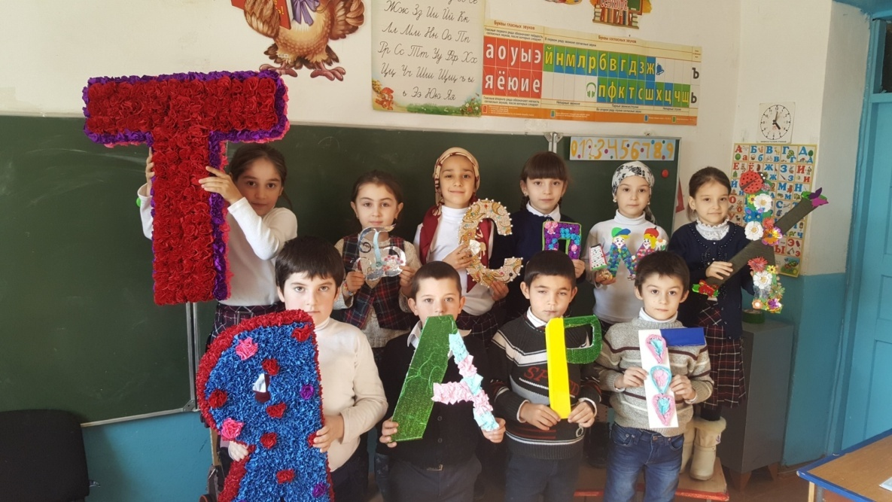
Цель проекта
Создать город букв и провести экскурсию для друзей.
Подготовили ученики 1 кл.
Руководитель: Алиева А.А.

Slide 3
Задачи:
Изготовить макет буквы из любого материала.
Подобрать информацию о букве: описание, стихи, сказки, загадки.
Приготовить выступление для представления своего макета.

Slide 4
Восхваляет лишь себя. Забияка буква Я. Букв огромная семья А она все Я да Я.

Slide 5
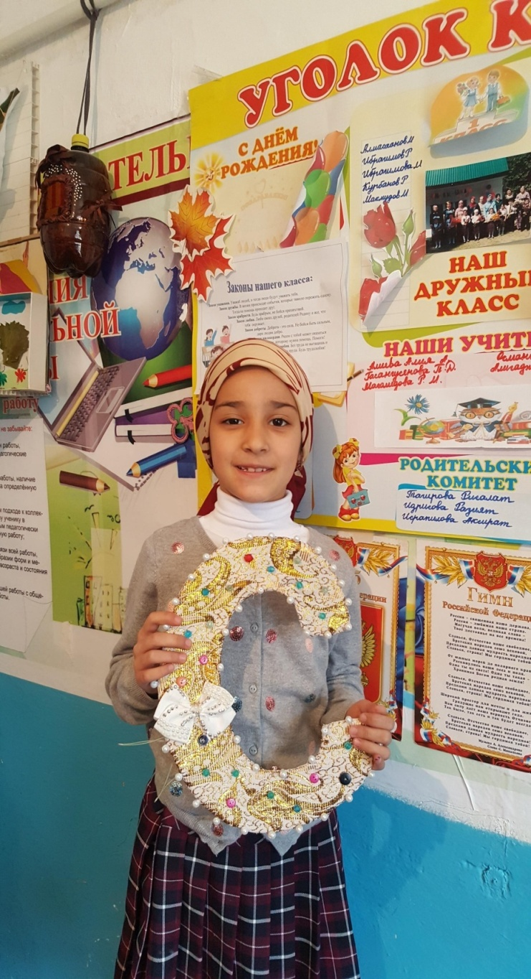
Мышка бублик притащила,
И уселась в уголок.
Буква С вдруг получилась,
Когда съела та кусок.

Slide 6
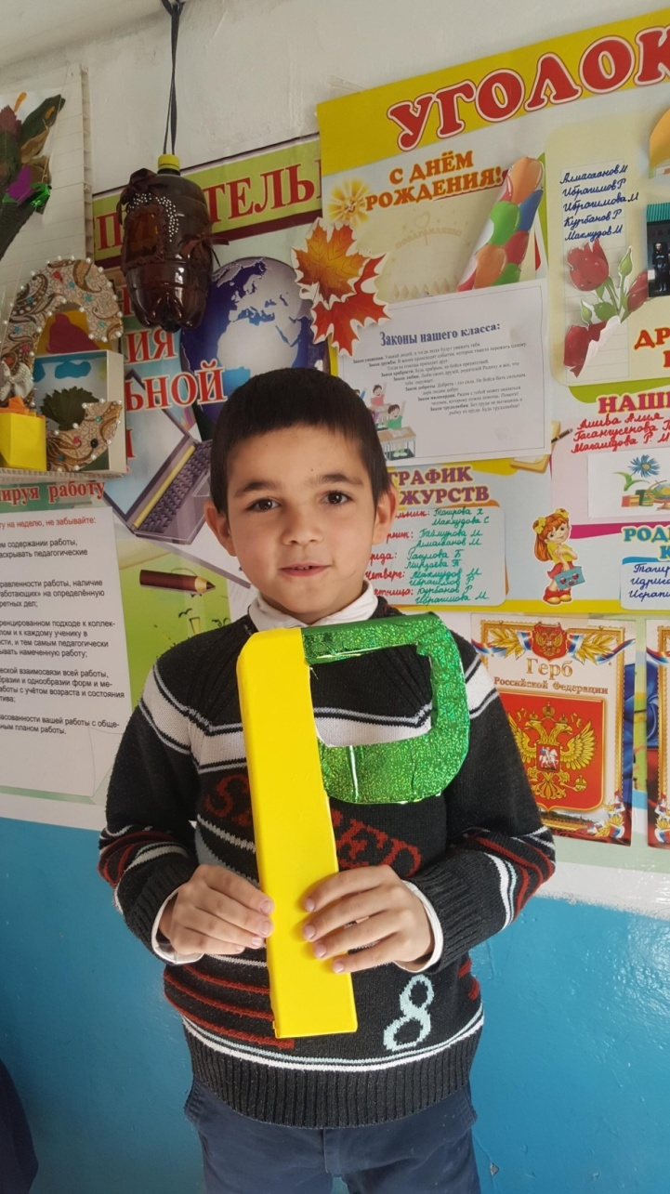
Буква Р рычательная,
Просто замечательная.
Рысь, река, трактор и гром,
В них мы букву Р найдем.

Slide 7
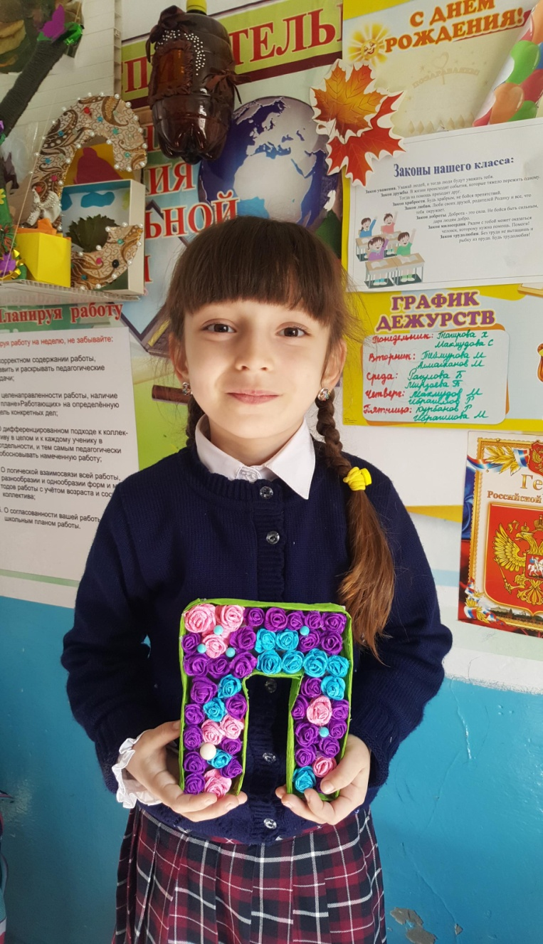
Буква П на паровозе. По полям и по лесам, Птичкам песенки разводит. Напевает : «Трам - пам - пам».

Slide 8
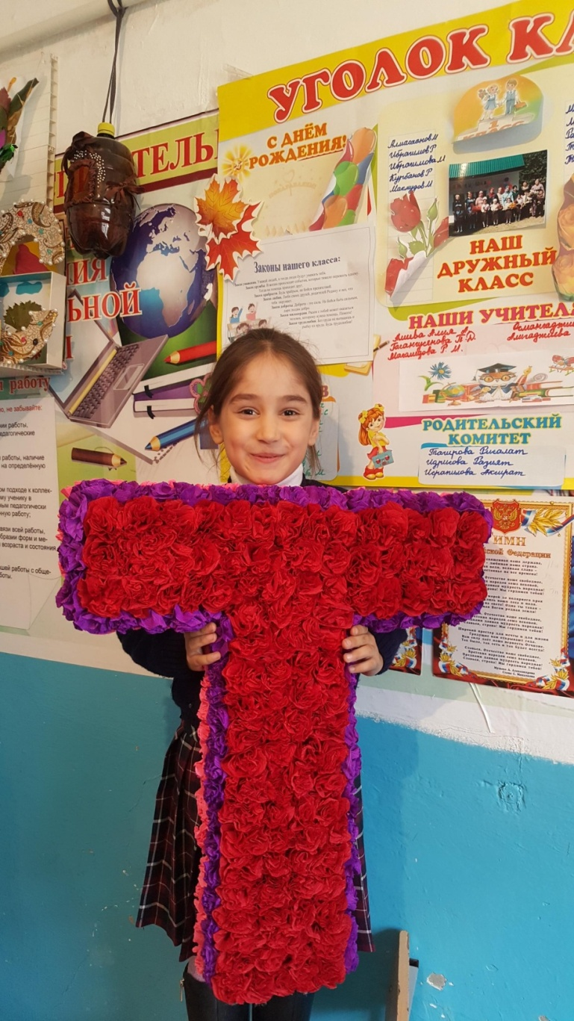
Посмотрите-ка повыше, Буква Т стоит на крыше! То антенна примостилась Буквой Т оборотилась. Тыква, танк, тормоза, тетрадь, Буква Т всем надо знать!

Slide 9
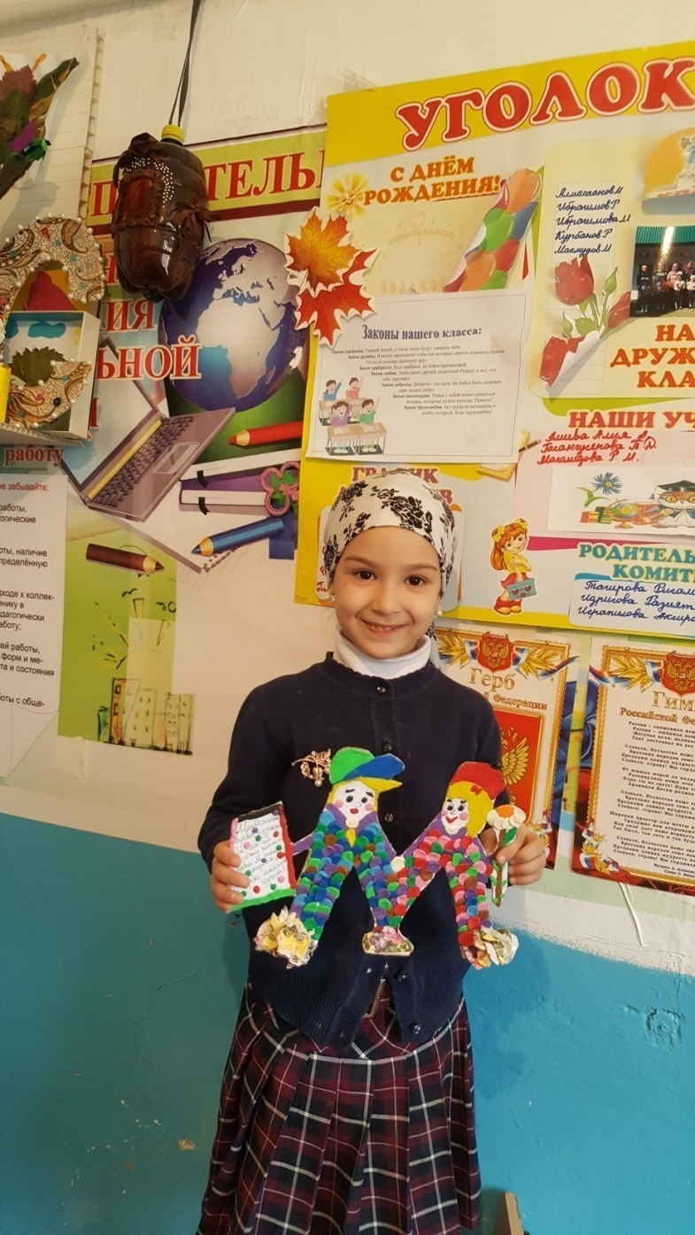
Медвежонок буквы изучает. Ма – ма по слогам читает. Буква М так хороша, В букве мамина душа.

Slide 10
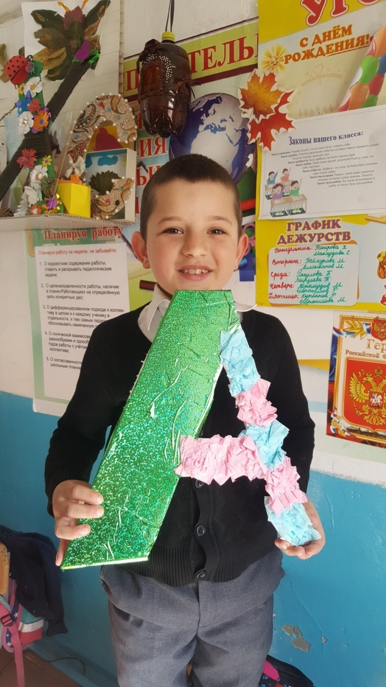
Буква А известна всем, Она не важная совсем. Но у нее солидный вид, Возглавляет алфавит.

Slide 11
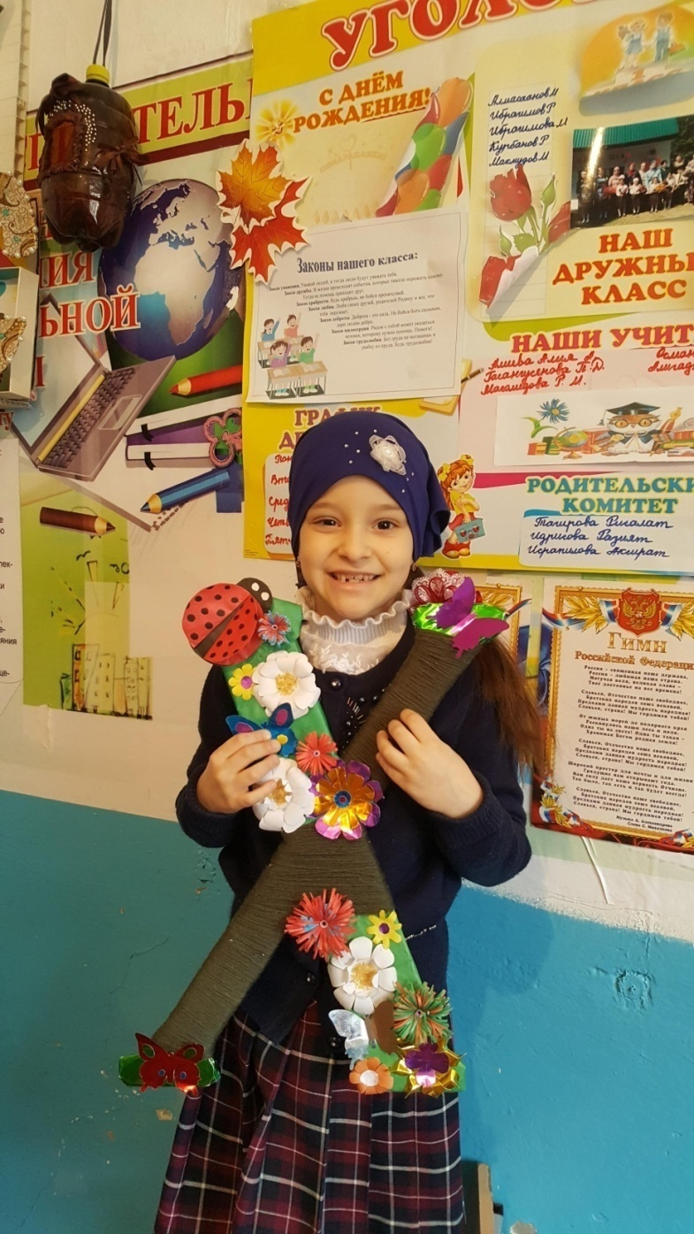
Похожа Х на ножницы, Когда они в работе. И в крыльях мельничных, друзья, Х без труда найдете.

Slide 12
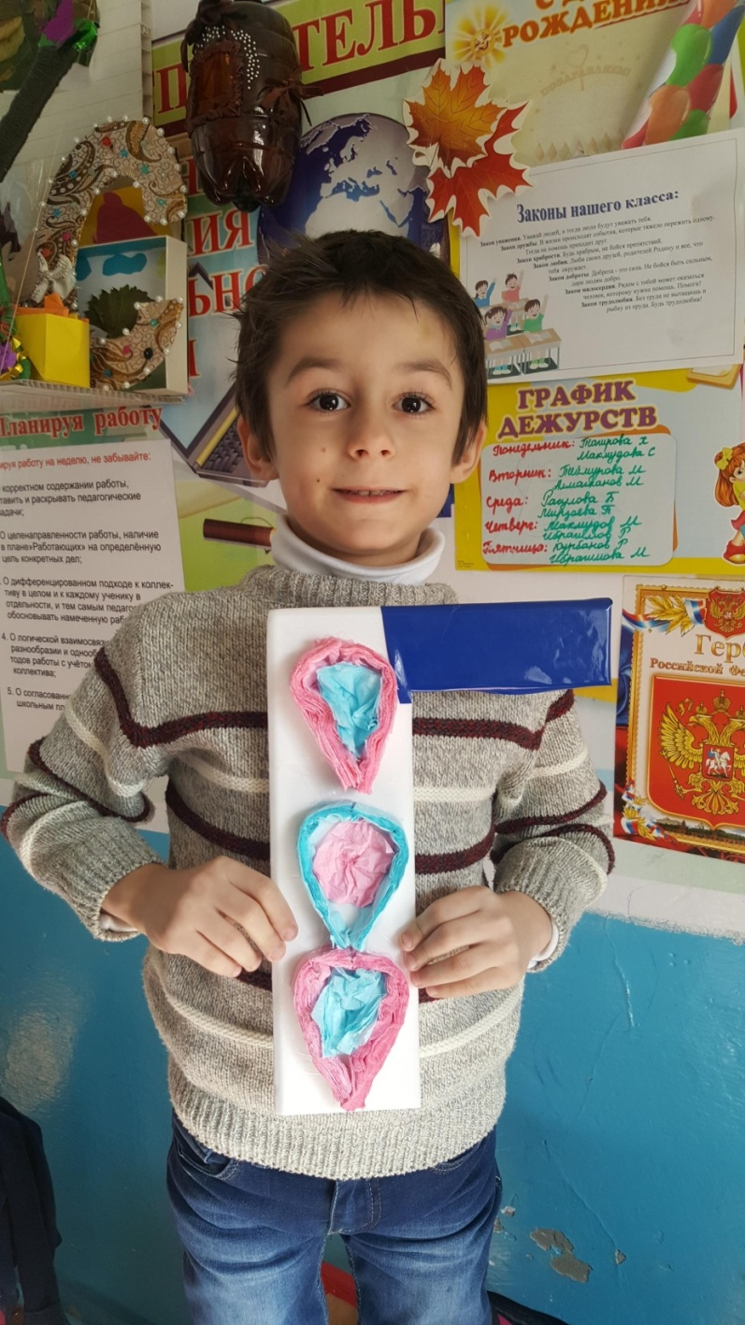
Оно словно кочегара, У нее одна нога. Гнутый гвоздь и клюшка тоже На букву Г очень похожи.

Slide 13
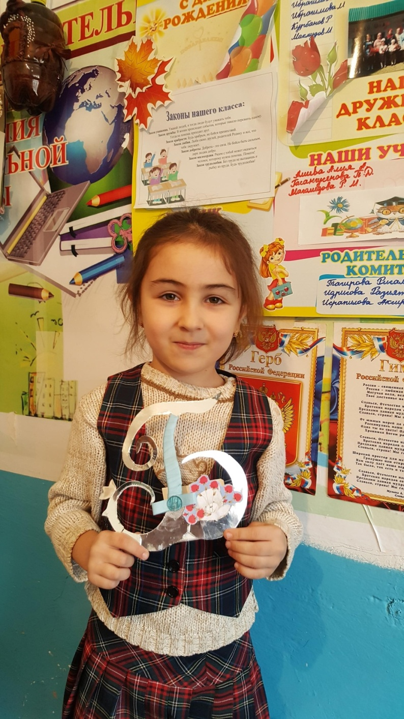
Палочка и палочка Кружочек – оборотик, Отрастила Буква Б Кругленький животик.

Slide 14
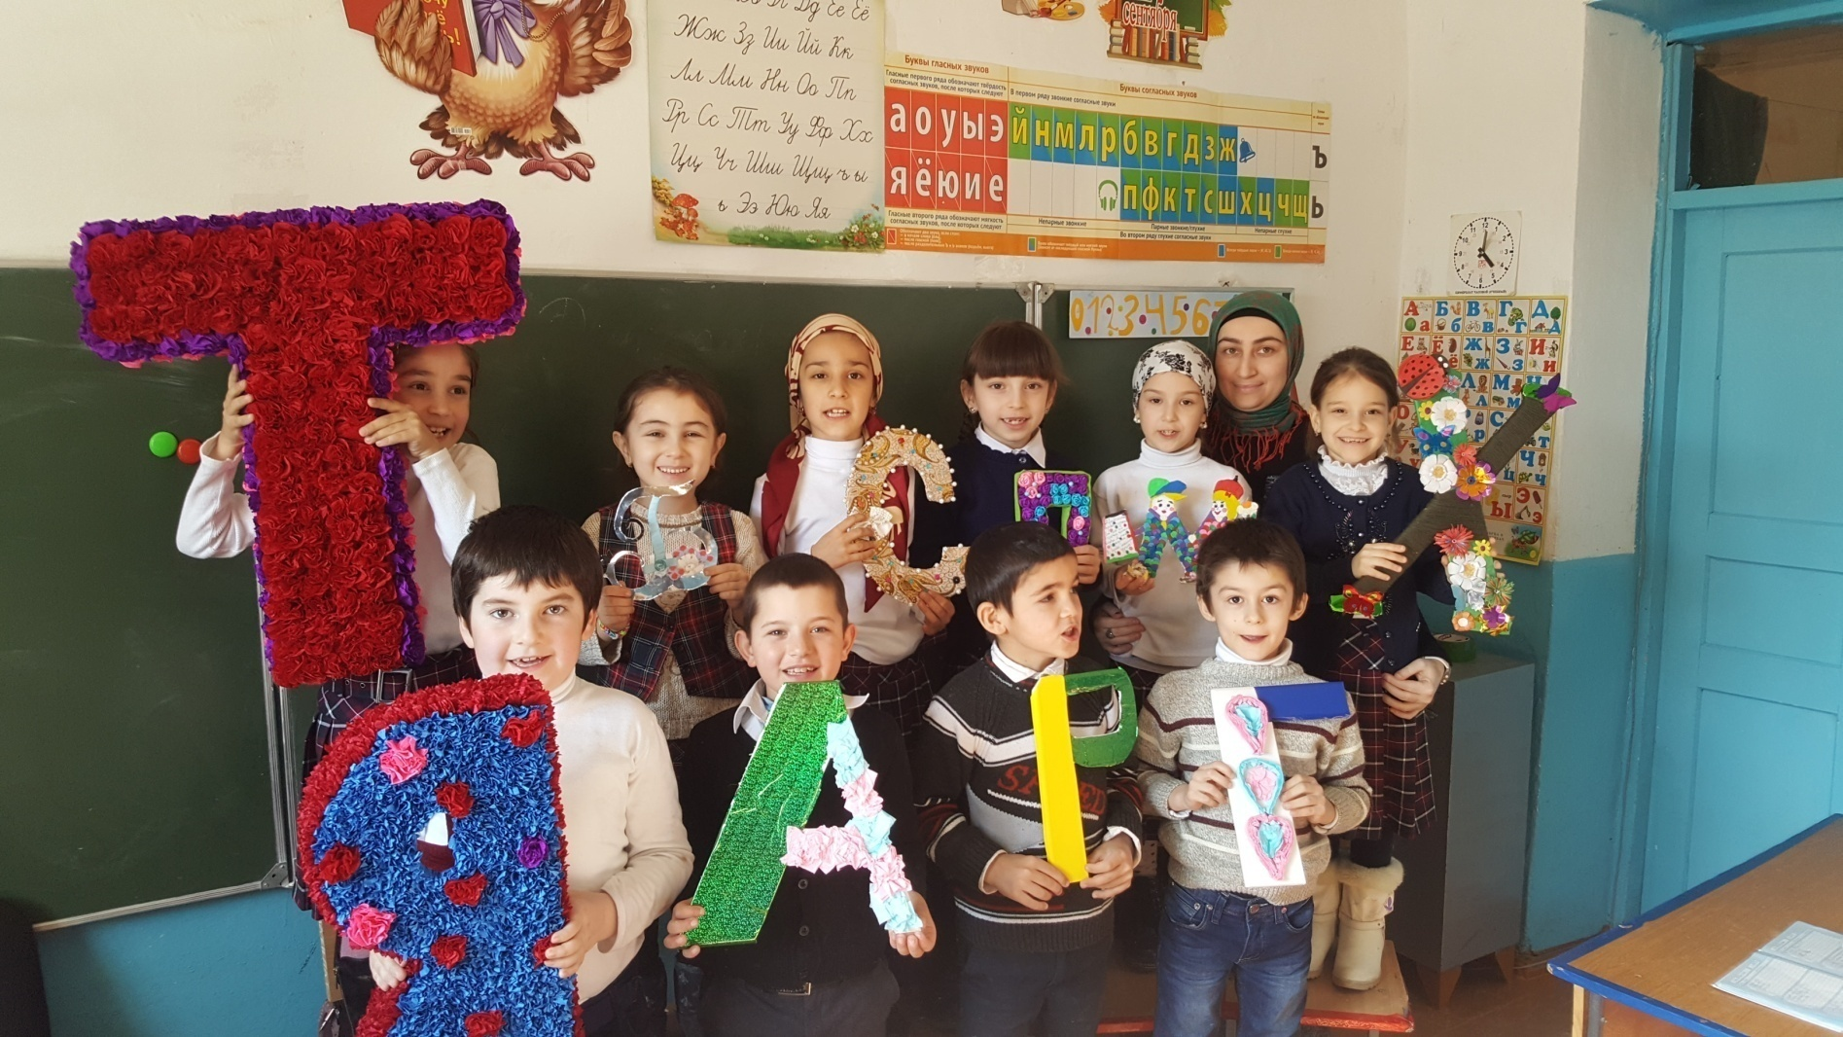
С П А С И Б О !!!!!!

